Slide 1
ЦРТАЊЕ, ОБЛИКОВАЊЕ
И
СЕНЧЕЊЕ

Slide 2
ИДЕЈА
Наша/Ваша идеја:
1. Како је извести-скица
2. Постављање у композицији
3. Прикупљање што више материјала за реализацију идеје
4. Готов приказ тродимензионалне скице нашег жељеног модела
Идеја вашег потенцијалног клијента...

Slide 3
Шта нам је потребно за реализацију:
Прикупити што више материјала, фотографија из што више углова за 3д моделе (програм за 3Д моделовање-Zbrush)
Прикупити што више материјал, фотографија из једног угла за 2д моделе (програмски софтвери за цртање-Illustrator,Photoshop)
Комбиновати различите врсте материјала и различите теме за израду ваше идеје

Slide 4
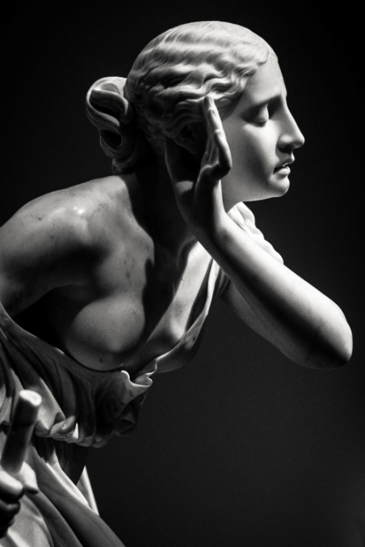
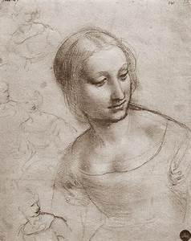
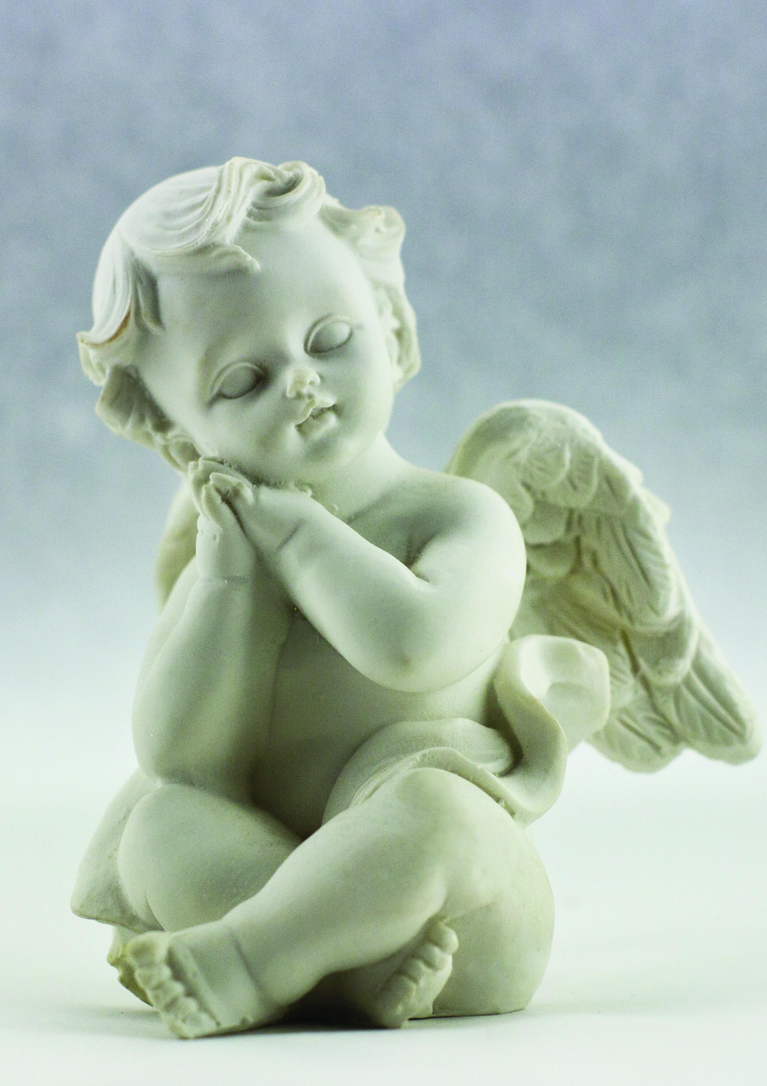
ПРАВИЛА
Материјал:
1. Врста папир или материјала на којем радимо
2. Оловка или угаљ(пресовани), туш, пастел..
3. Гумице и додатна помагала (визири,шестари...)
Спектар:
1. Нијансе или међусобан тоналитет (како га употребити) –сфумато техника
2. Сенчење кјаро-скуро( светло тамно)
3. Линијско сенчење-техника

Slide 5
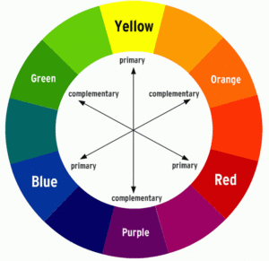
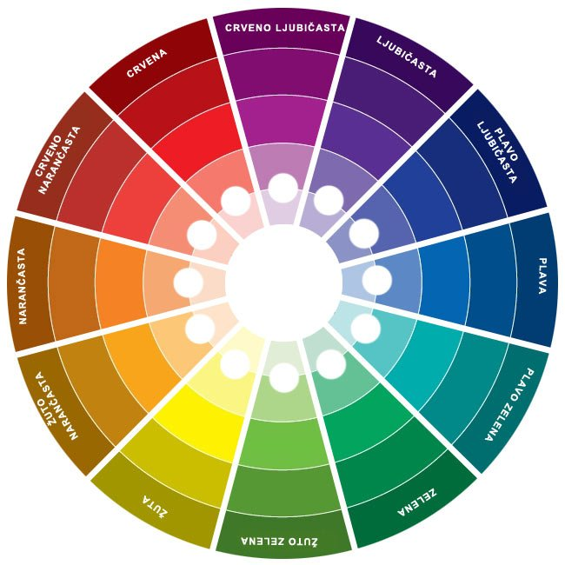
Боја:
1. Како комбиновати боје за добар/квалитетан дизајн (комплементарне боје)
2. Нијансирање
Технологија израде свих боја:
Уље, темпера, акрил, водене боје, пастели..туш

Slide 6
ЗЛАТНО ПРАВИЛО:
ЦРТАЈ И БЕЛЕЖИ САМО ОНО ШТО ВИДИШ!!!
Све додатне белешке/линије ће направити представу сасвим неке друге идеје!
Tада не знамо где смо погрешили и не добијамо жељени ефекат и не знамо где је проблем!

Slide 7
КОМПОЗИЦИЈА/ПОСТАВЉАЊЕ у простору:
∙ Конструисање простора у односу на папир малог формата
∙ Конструисање простор у односу на велику површину (нпр великог зида)
2. МЕРЕЊЕ (визирање):
∙ Са цртежа или фотографије малог формата
∙ Са живог модела/елемента постављеног у природи (преношење димензија са великог просторног формата на мање димензије)

Slide 8
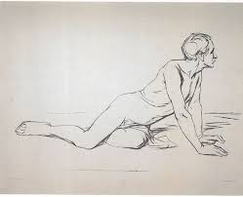
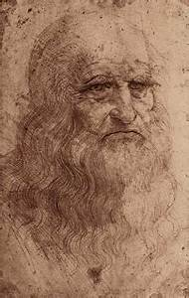
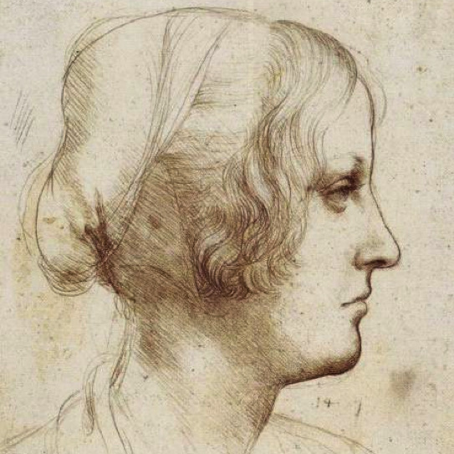
Врсте сенчења:
ЛИНИЈСКО СЕНЧЕЊЕ- ПОСТУПАК и објашњење зашто је оно битно и где се користи

Slide 9
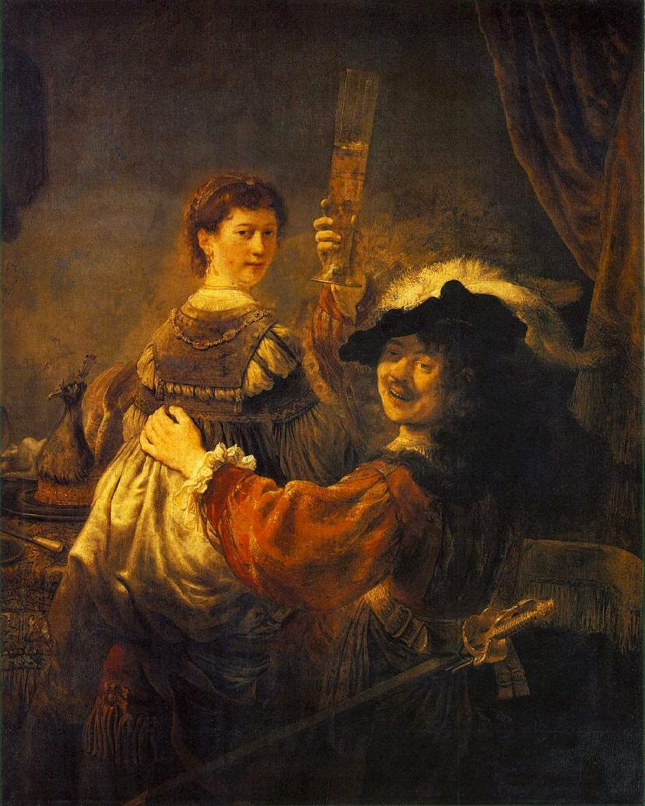
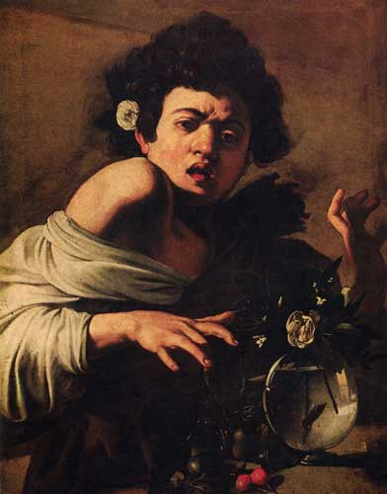
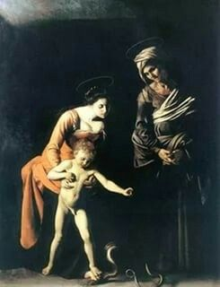
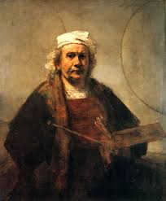
СЕНЧЕЊЕ У ФЛЕКАМА/ПОВРШИНАМA
“Кјароскуро ефекат”

Slide 10
СЕНЧЕЊЕ У ФЛЕКАМА/ПОВРШИНАМA
“Сфумато ефекат”

Slide 11
Поступак рада: (најбоље учити на барокним сликама или склуптурама) 1. Укомпоновати жељени објекат у композицију 2. Обележити једноставним геометријским облицима све важне објекте и добро их премерити помоћу танке линије (половине,трећине,четвртине, паралеле под правим углом) 3. Наношење великих флека преко целог објекта 4. Наношење само најтамнијих флека 5. Линијски цртеж и употребити поступак линијског сенчења

